Slide 1
Dramaturgia
(röviden)
https://www.belfastvibe.com

Slide 2
Történet ?!?!?!!?!?.
http://www.tankonyvkatalogus.hu

Slide 3
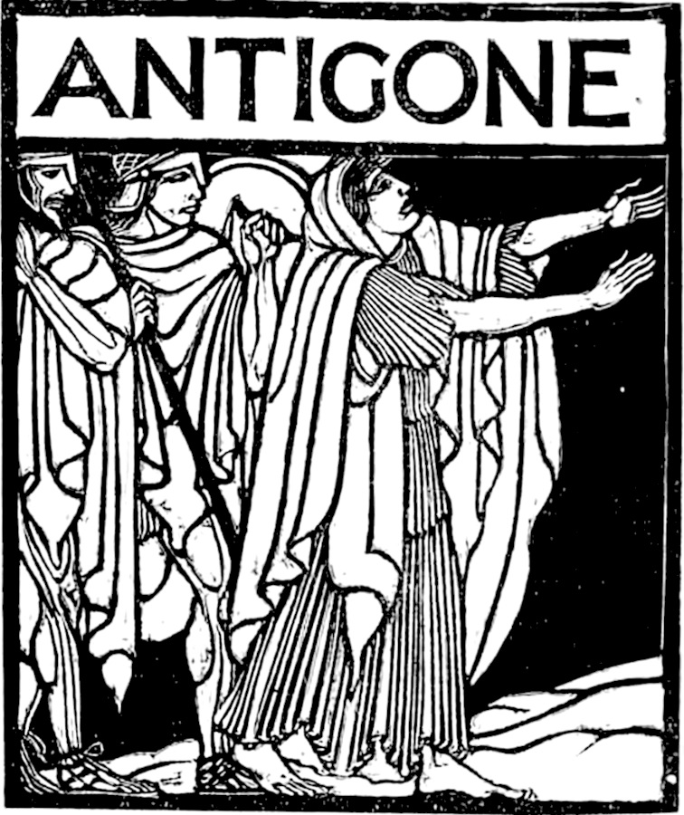
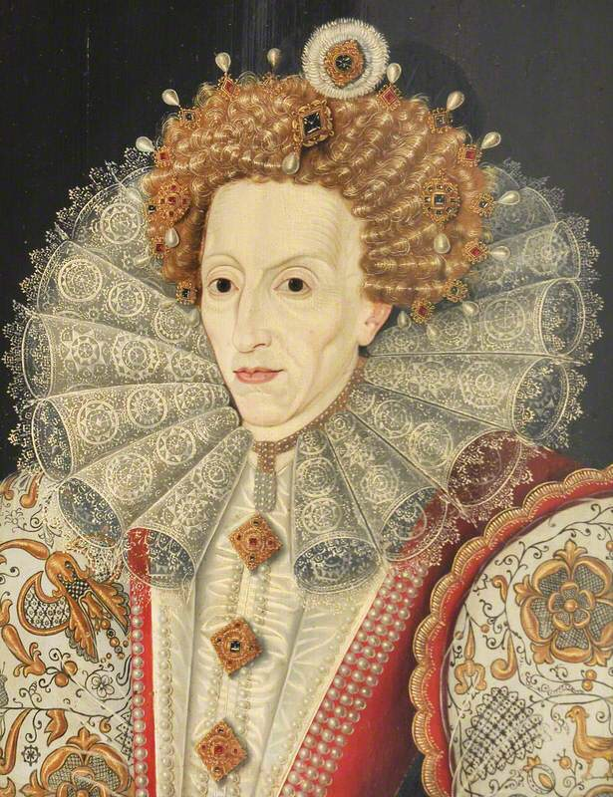
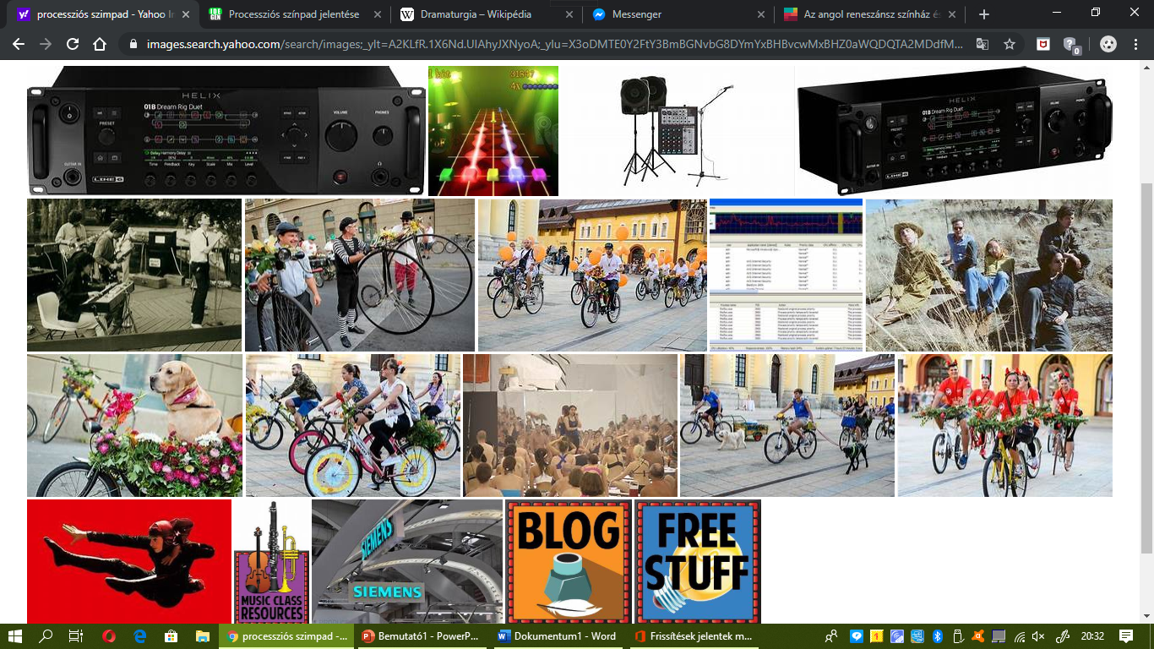
~1700 -- fénykor
Anglia
I.Erzsébet
https://blog.oup.com
https://www.christianimages.net
https://hu.wikipedia.org

Slide 4
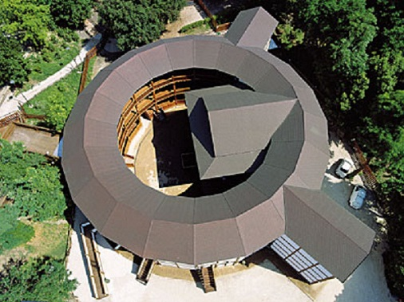
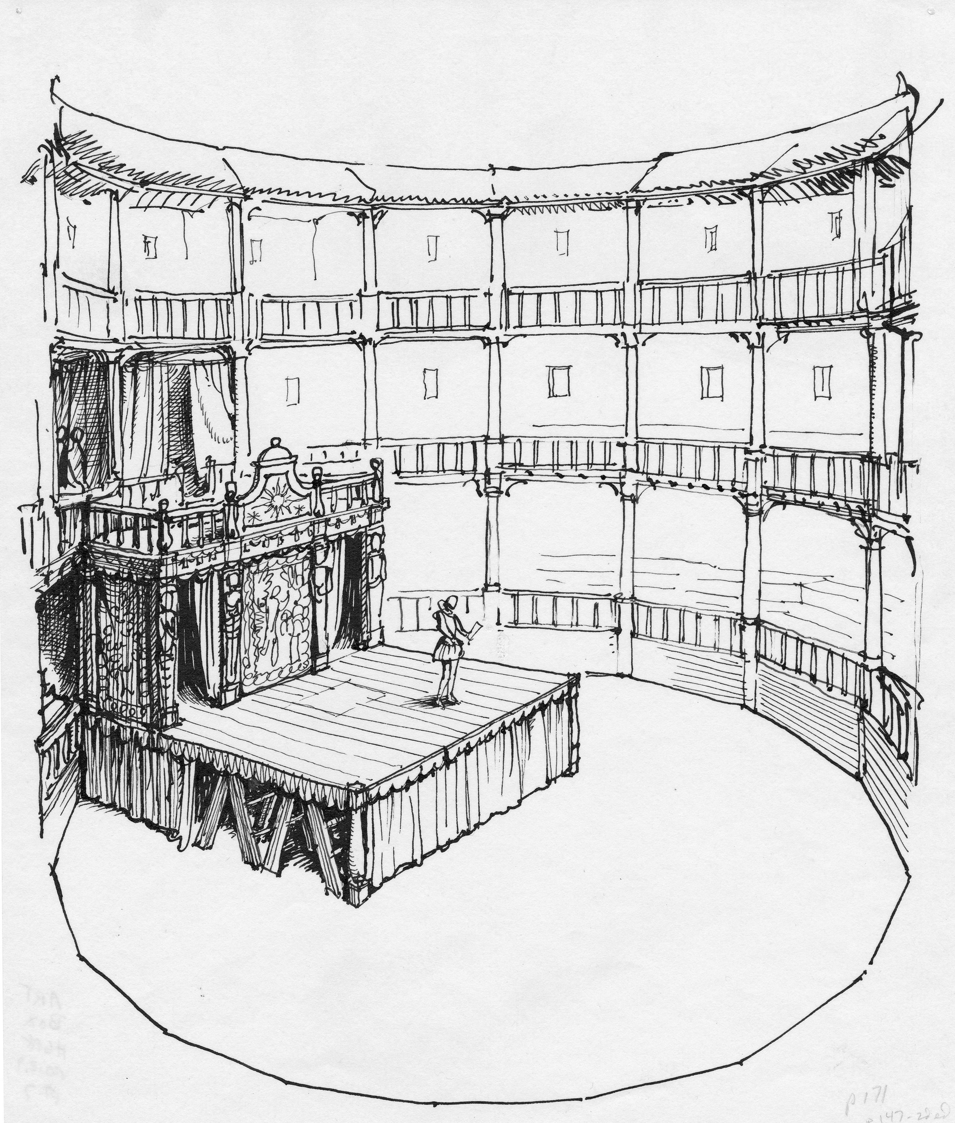
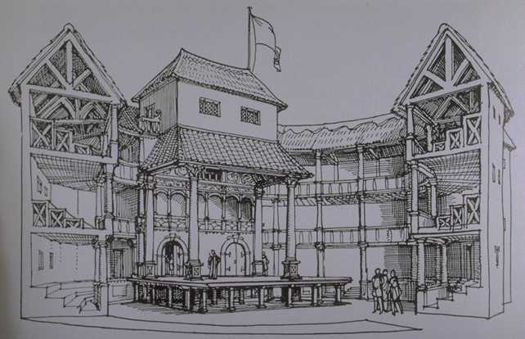
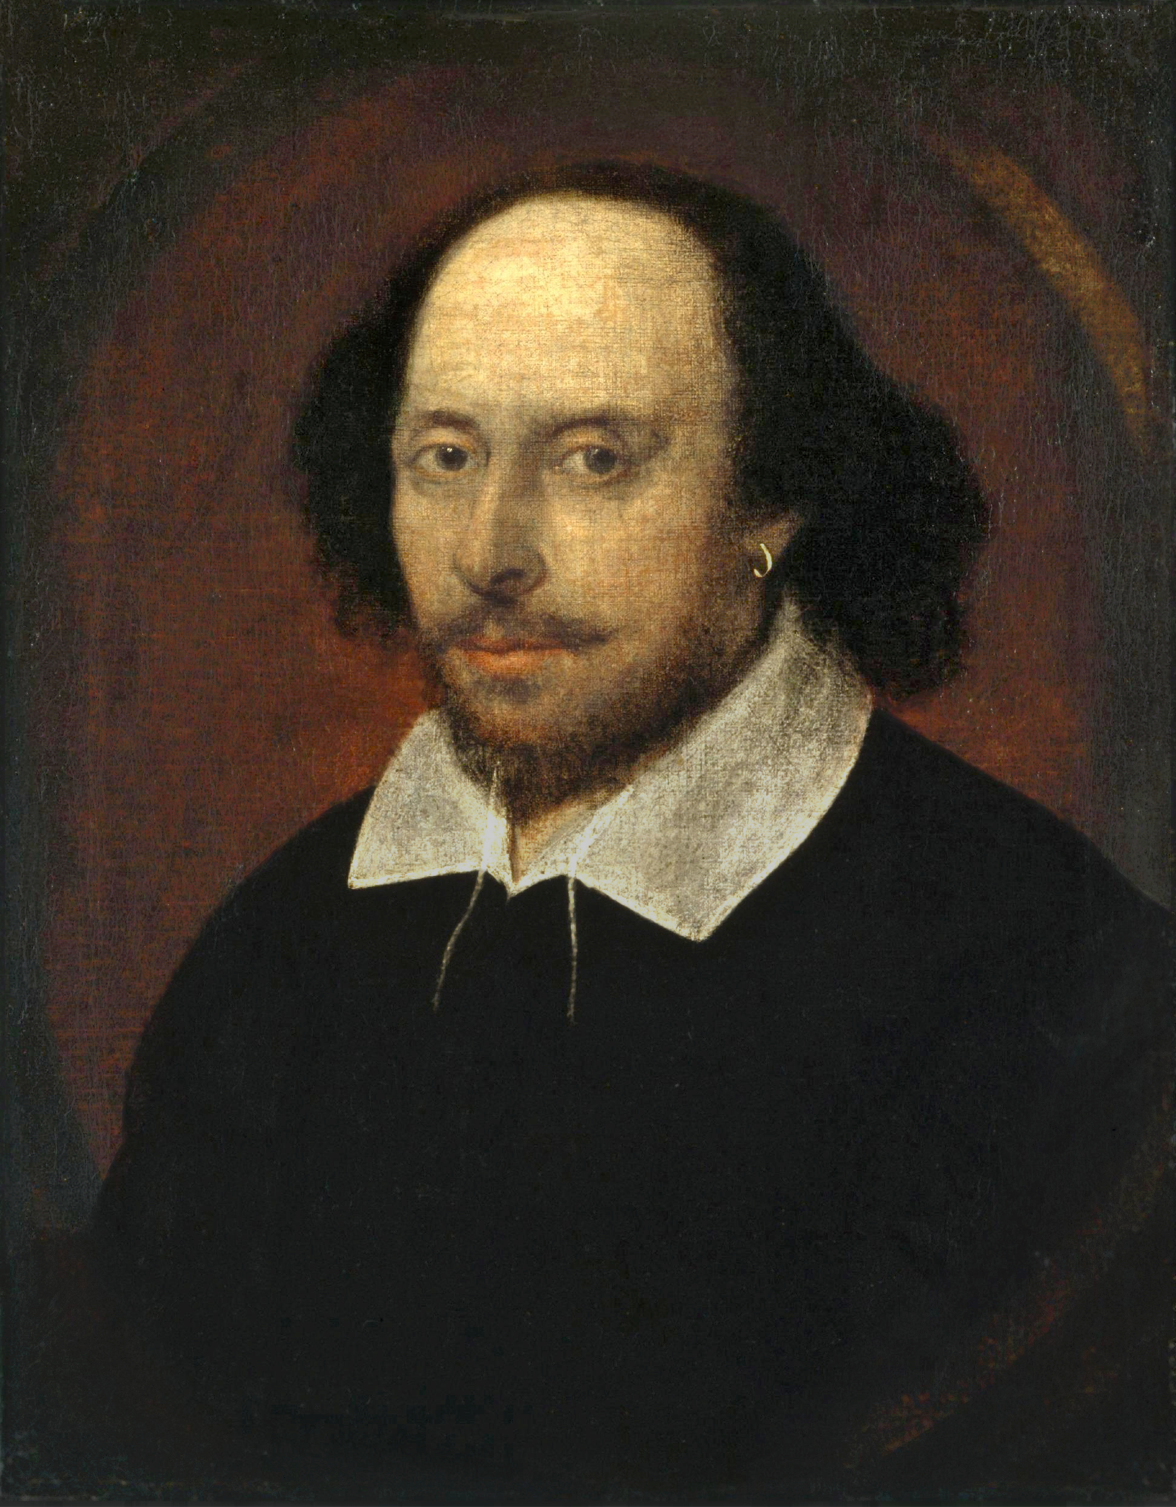
Színházak
The Theatre
The Globe
William
Shakespeare
http://orokvaros.network.hu
http://shalt.dmu.ac.uk
https://en.wikipedia.org
https://mholloway63.wordpress.com

Slide 5
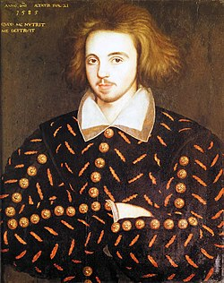
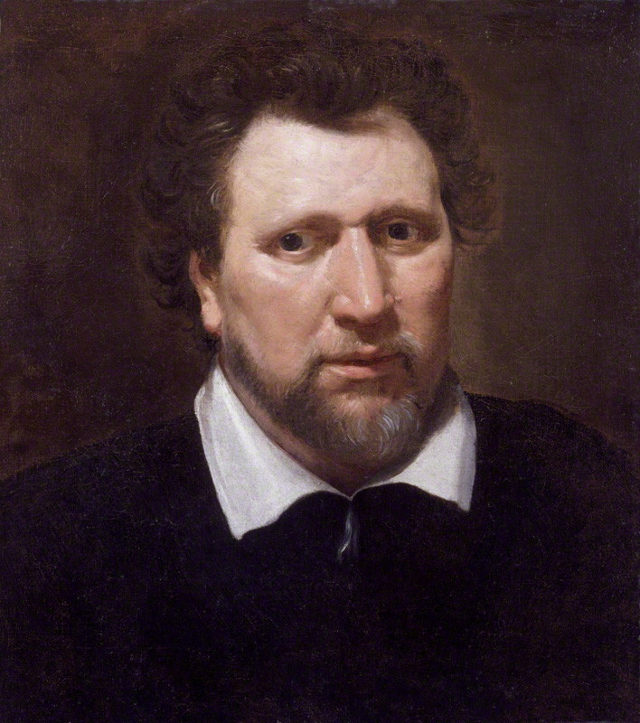
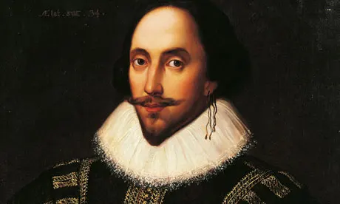
Egy pár drámás
Christopher Marlowe
1564-1593
William Shakespeare
1564-1616
Benjmin Johnson
1572-1637
Thomas Kyd
1558-1594
Wikipédia
Wikipédia
https://www.theguardian.com

Slide 6
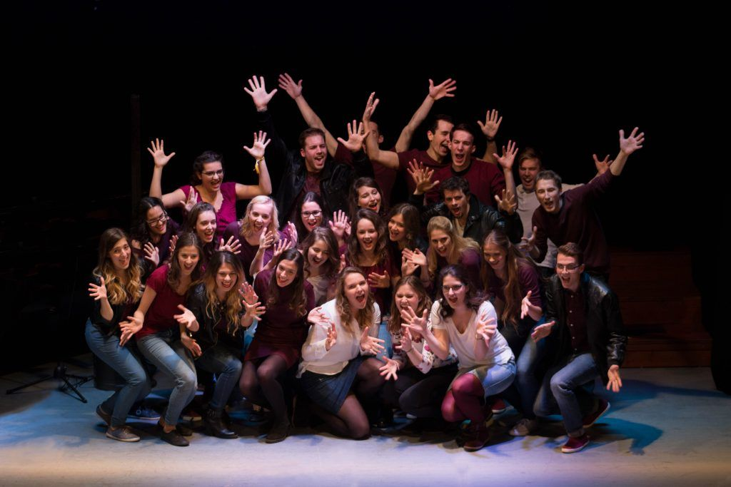
Köszönöm a figyelmet!
Köszönöm a figyelmet!
https://vasarnap.hu

